Slide 1

муниципальное дошкольное образовательное автономное учреждение «Детский сад №123 «Гармония» комбинированного вида г. Орска»
«Экологическое воспитание дошкольников через дидактические игры»
Подготовила: воспитатель
1 квалифицированной категории
Яикбаева Гулия Байраковна
г.Орск 2023

Slide 2
«Игра — это огромное светлое окно,
через которое в духовный мир ребенка
вливается живительный поток представлений,
понятий об окружающем мире».
Сухомлинский В. А.

Slide 3
Актуальность.
В воспитании у ребёнка бережного отношения
к природе нет и не может быть мелочей.
Сорванный просто так цветок, пойманная из
любопытства бабочка, растоптанный жучок –
всё это при безразличном отношении со стороны
взрослых может привести к крайне
нежелательным последствиям.
Любовь детей к природе начинается с
осмысления её ценностей.

Slide 4
Цель:
- формировать экологические знания у детей дошкольного возраста через дидактические игры
Формировать первичные представления о природном многообразии планеты Земля
Развивать познавательный интерес дошкольников к миру природы; эстетические чувства
Воспитывать любовь к природе, желания беречь ее
Формировать элементарные экологические представления
Задачи:

Slide 5
Формы
Наблюдения
Дидактические игры
Занятия
Проектная деятельность
Экологические акции

Slide 6
Одним из эффективных и наиболее интересных
для детей средством экологического воспитания
является дидактическая игра экологического
содержания. Такие игры содействуют
всестороннему развитию ребенка, формированию
знаний об окружающем мире, развивают
познавательные интересы. Игры расширяют
кругозор детей, создают благоприятные условия
для решения задач сенсорного воспитания.

Slide 7
Виды игр:
Предметные
Словесные
Настольно- печатные

Slide 8
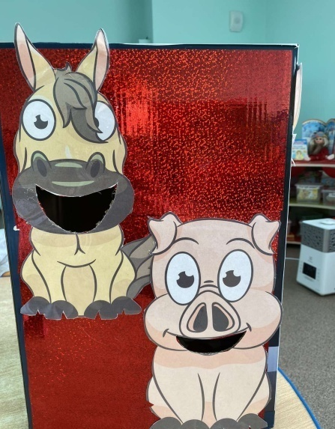
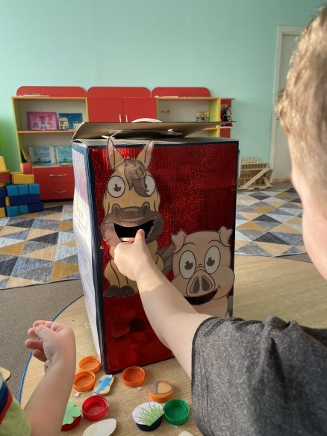
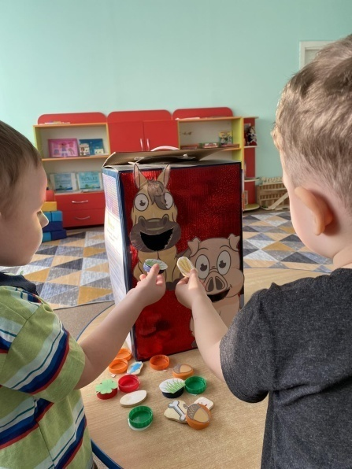
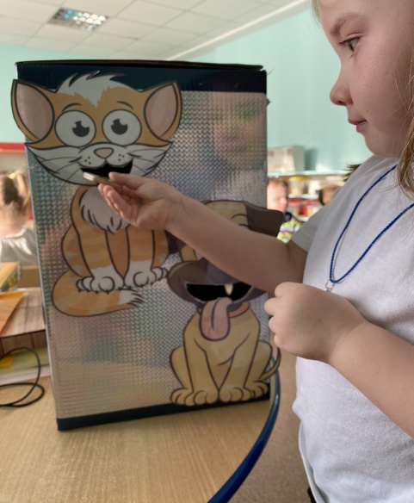
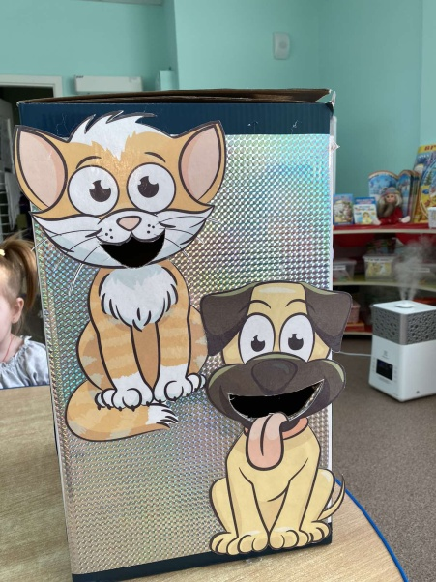
Предметные игры
Дидактическая игра « Покорми животных»
Цель: закрепить преставления о том, чем питаются животные.

Slide 9
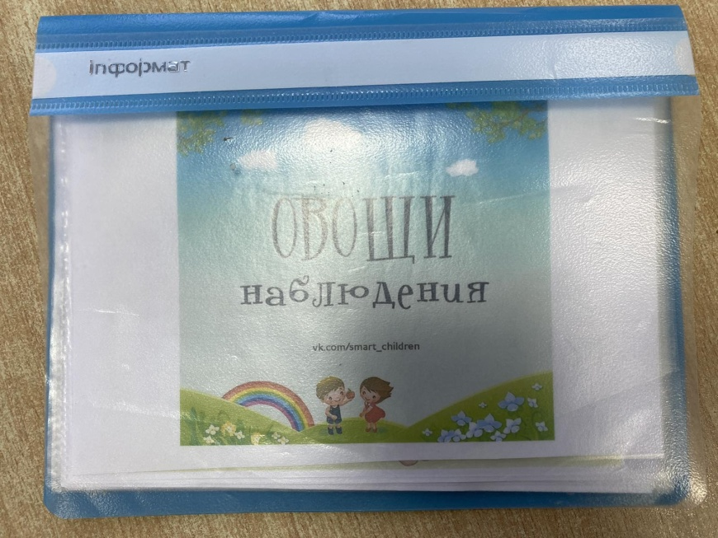
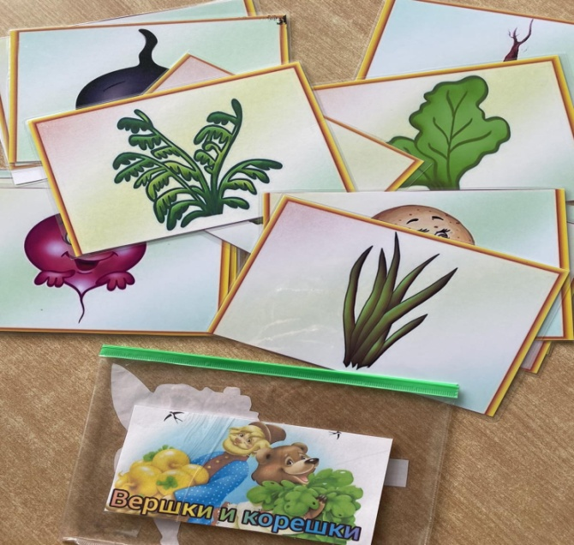
Игра « Вершки и корешки»
Цель: закреплять знания о том, что
У культурных растений есть надземные
И подземные части, которые могут быть
Съедобными и несъедобными.

Slide 10
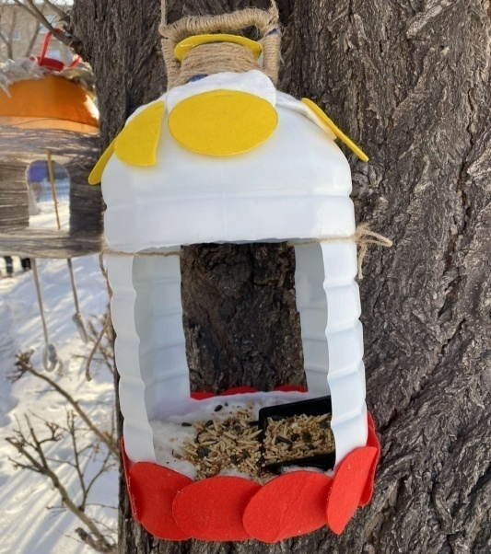
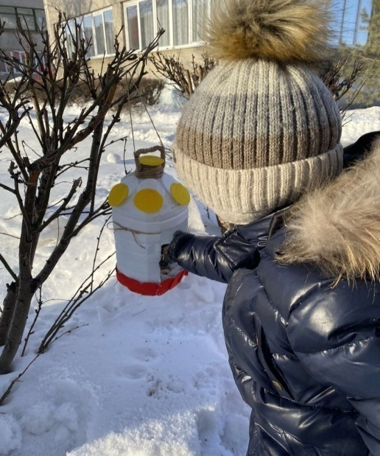
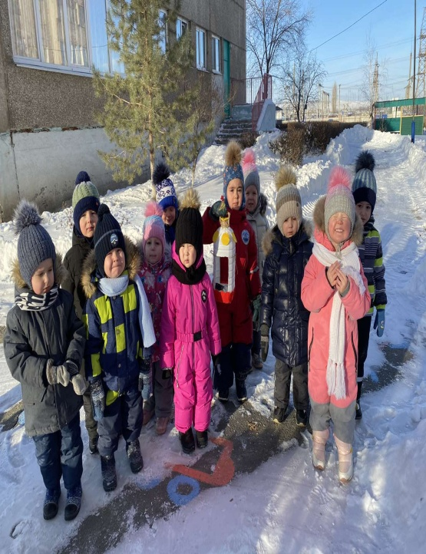
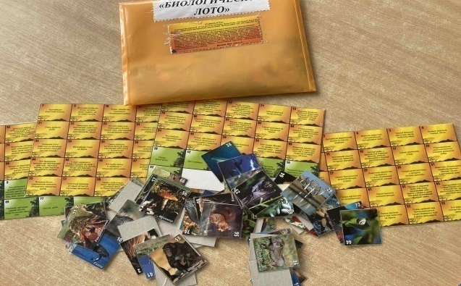
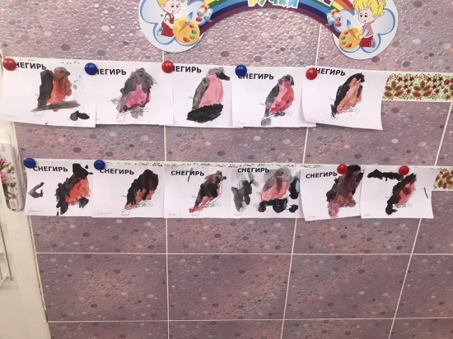
« Покормите птиц зимой» цель: расширять преставления о зимующих птицах.
.

Slide 11
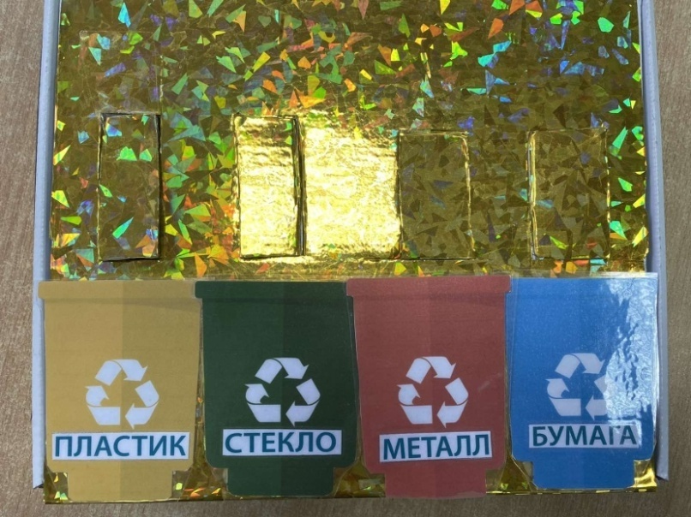
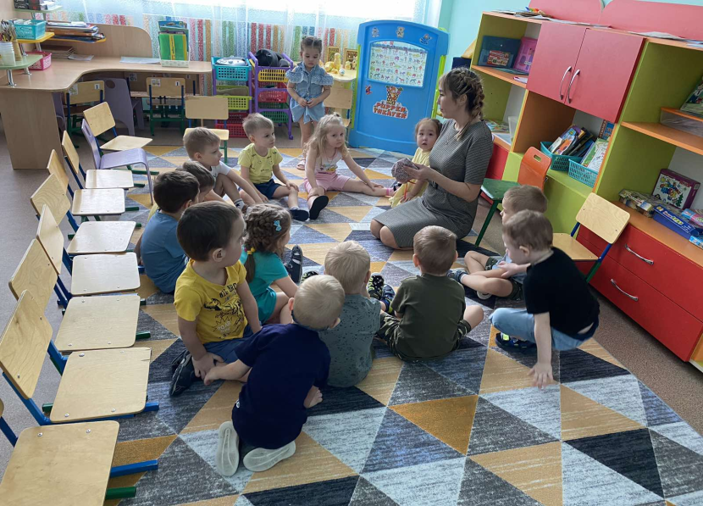
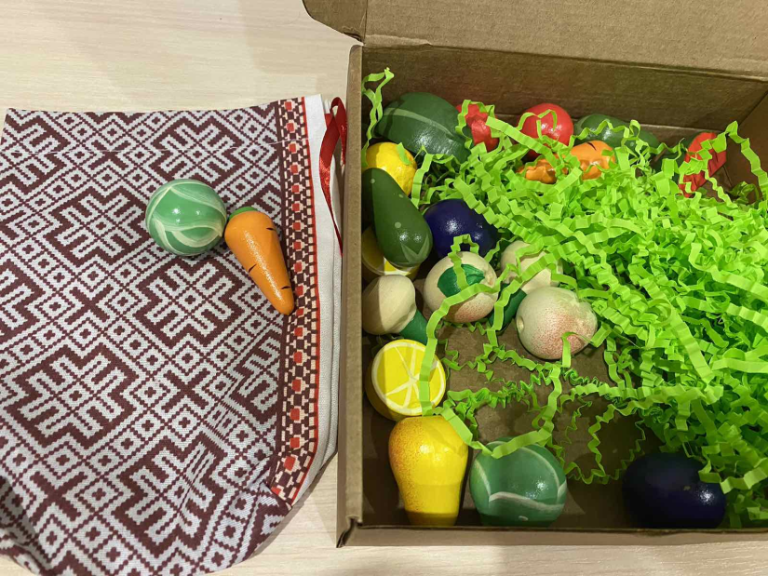
Игра « Учимся сортировать мусор»
Цель: рассортировать по соответствующим контейнерам
Игра « Чудесный мешочек»
Цель :Совершенствовать тактильные ощущения и восприятие ребенка.

Slide 12
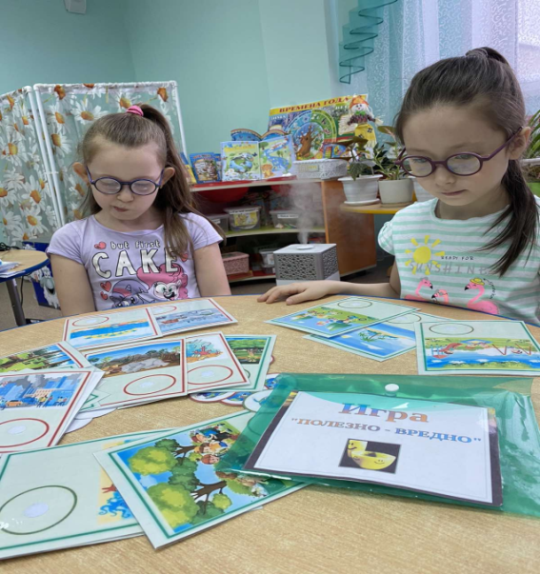
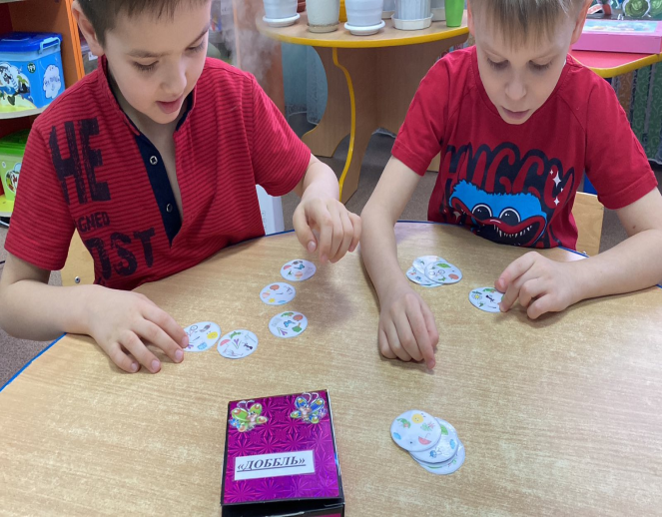
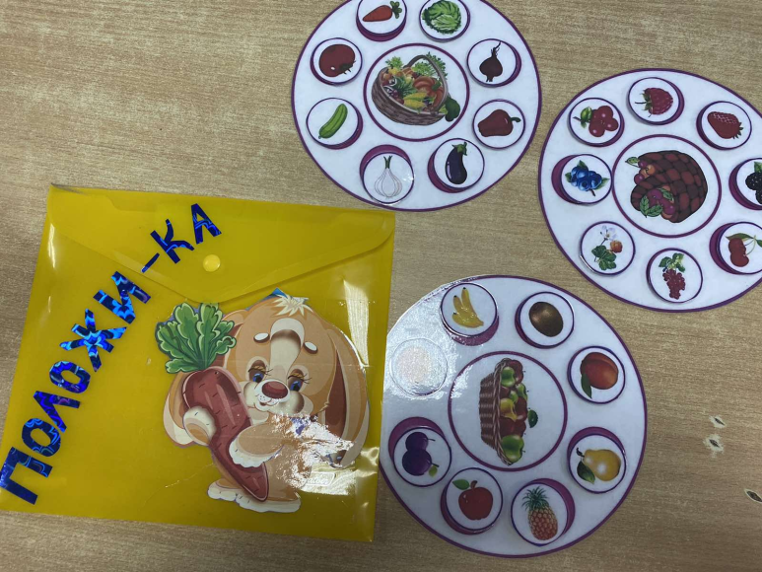
Настольно- печатные игры
Игра « Полезно- вредно»
Игра « Доббль»
Цель: Применение соревновательного процесса для закрепления материала по основным образовательным областям развития ООП.
Цель: Расширять представления и закреплять знания детей о вреде и пользе продуктов питания, формировать основы здорового образа жизни.
Игра « Положи- ка»

Slide 13
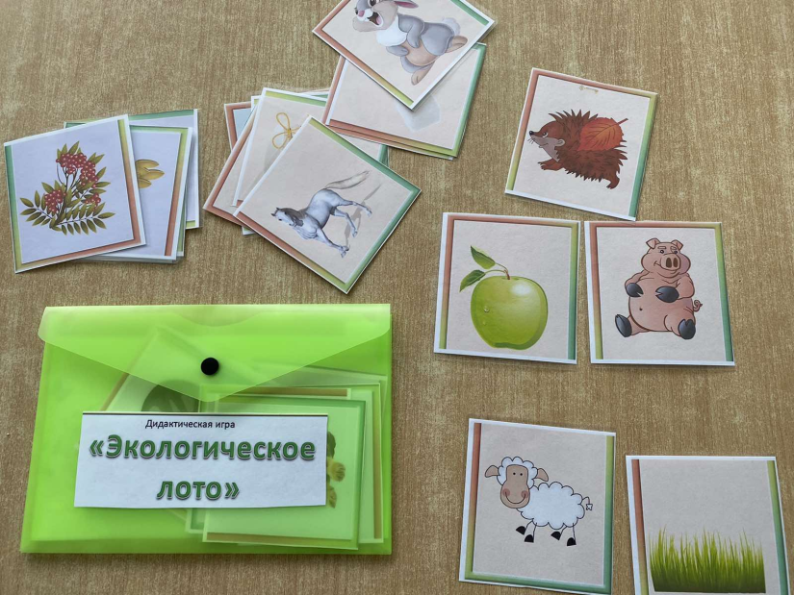
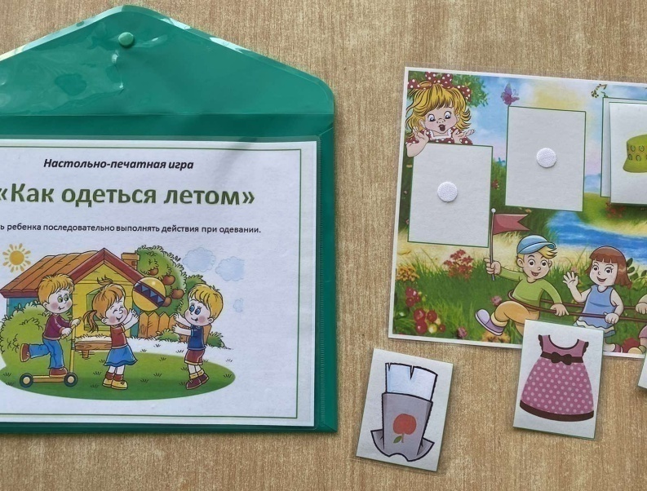
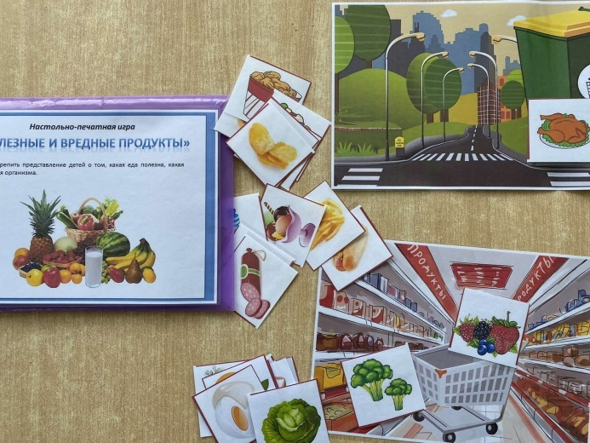
« Экологическое лото»
Цель: повышать экологические знания детей
« Как одеться летом»
Цель: учить ребенка последовательно выполнять действия при одевании
« Полезные и вредные продукты»
Цель: закрепить представления детей о том, какая еда полезна, какая вредная для организма

Slide 14
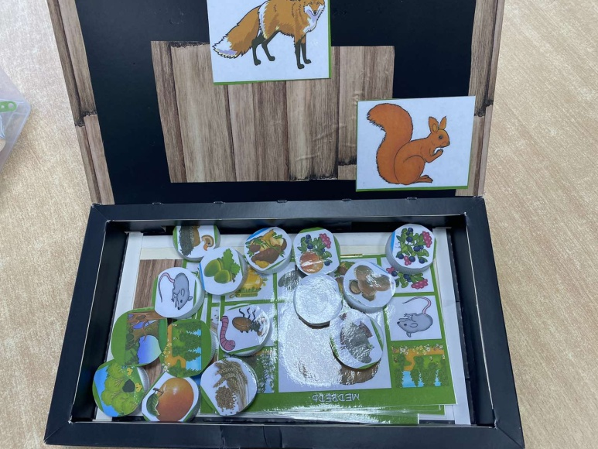
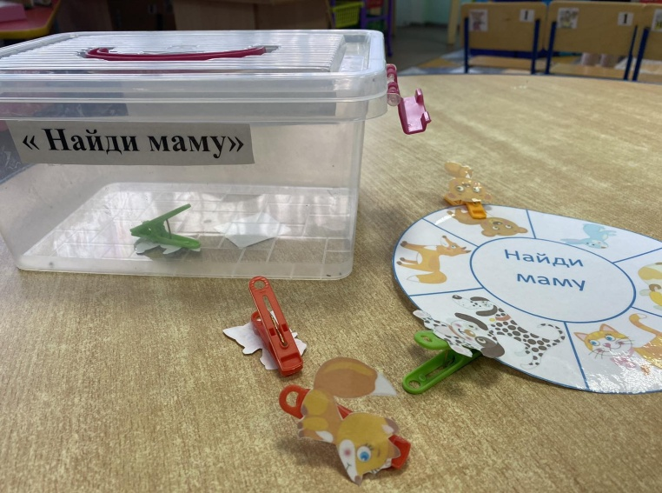
« Кто что ест»
Цель: закреплять знания детей о домашних животных
« Найди маму»
Цель: формировать доброе отношение к миру природы

Slide 15
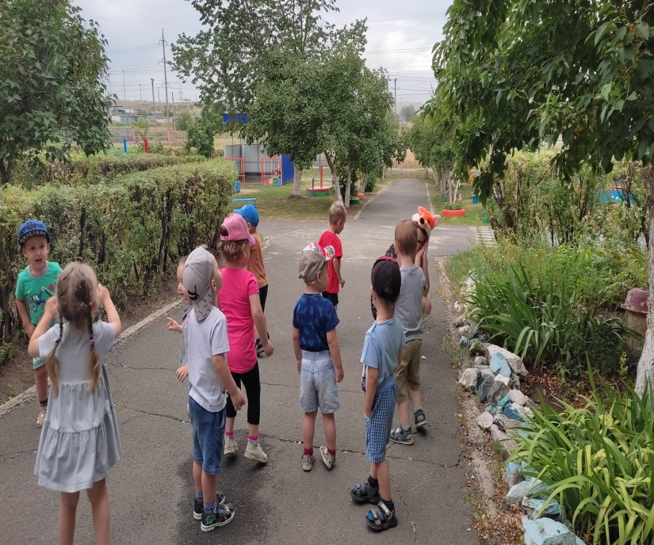
Словесные игры
Особую радость и интерес вызывают у детей подвижные игры природоведческого характера, которые связаны с подражанием повадкам животных, их образу жизни: «Лягушата и цапля», «Мышеловка», «Перелет птиц», «Совушка», «Птицы, гнезда и птенцы».
Подвижная игра «Птицы, гнезда и птенцы» Цели: уметь быть внимательным к командам педагога; быстро действовать в соответствии с командой, ориентироваться в пространстве.

Slide 16
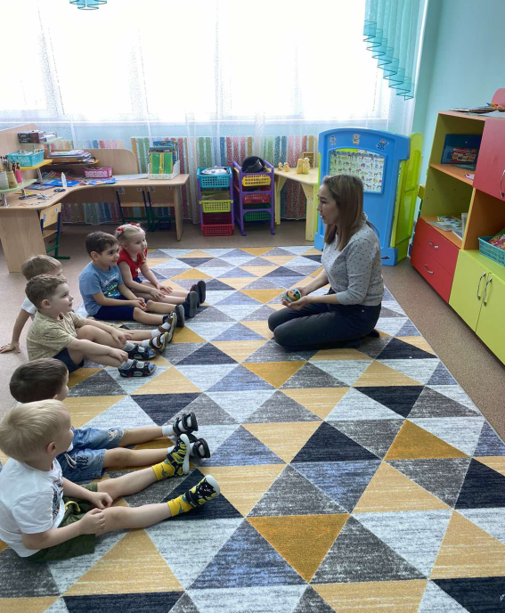
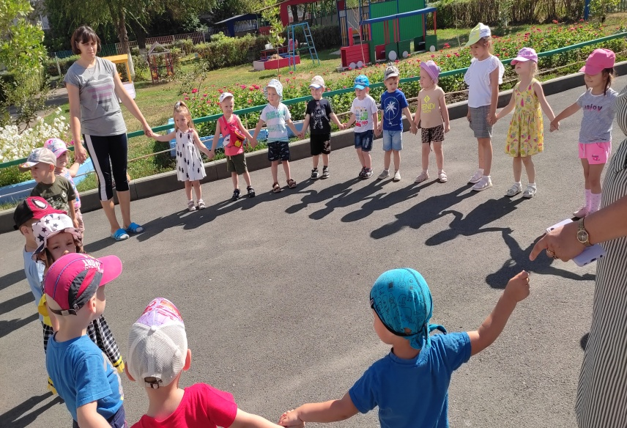
Игра « Съедобное – несъедобное»
Цель : развивать внимание, умение сосредотачиваться на определенном предмете, быстроту мышления. Научить детей за короткое время делить предметы на две категории: съедобное и несъедобное.
Игра « Перелет птиц»
Цель: развивать у детей выдержку, умение двигаться по сигналу. Упражнять в беге, лазании.

Slide 17
Особую радость и интерес вызывают у детей подвижные игры природоведческого характера, которые связаны с подражанием повадкам животных, их образу жизни: «Лягушата и цапля», «Мышеловка», «Перелет птиц», «Совушка», «Птицы, гнезда и птенцы».
Подвижная игра «Птицы, гнезда и птенцы» Цели: уметь быть внимательным к командам педагога; быстро действовать в соответствии с командой, ориентироваться в пространстве.

Slide 18
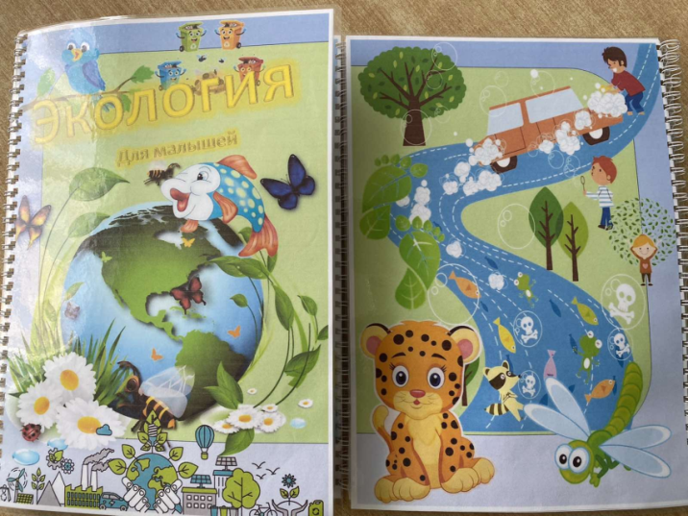
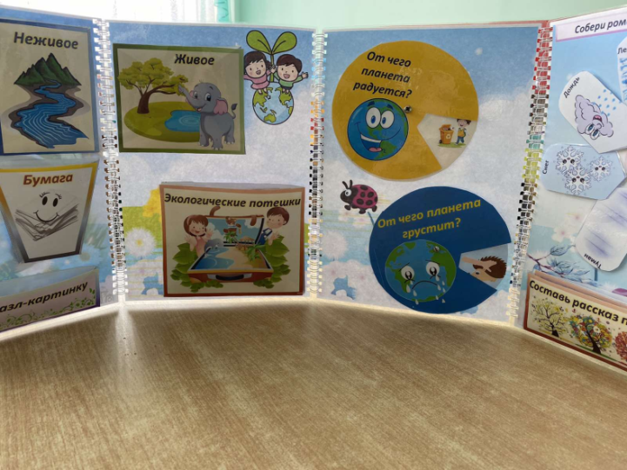
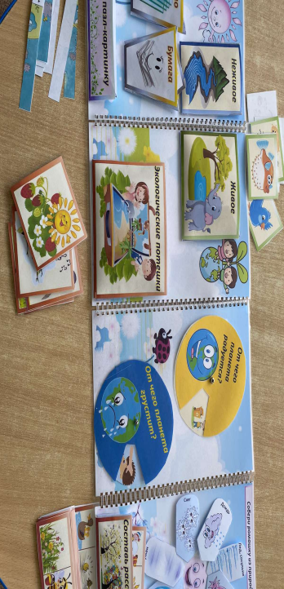
В уголок природы мною был изготовлен: Лепбук « Экология для малышей»
Цель: формировать начало экологической культуры , правильного отношения к природе.

Slide 19
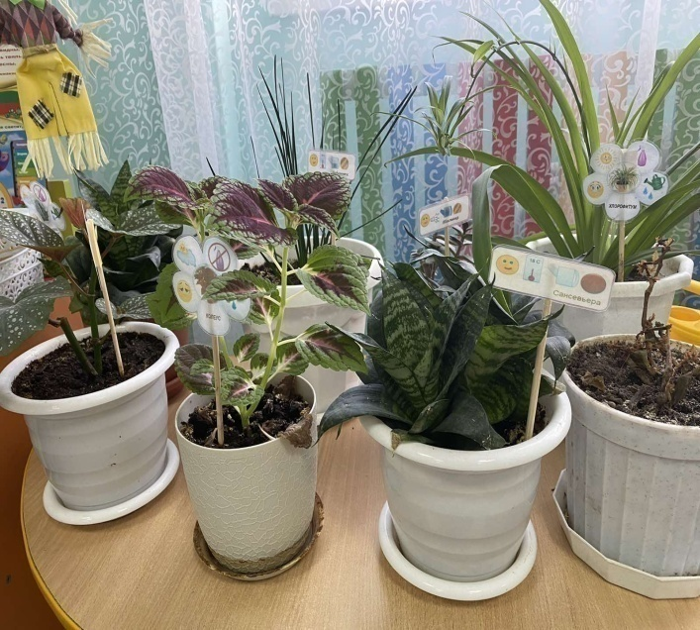
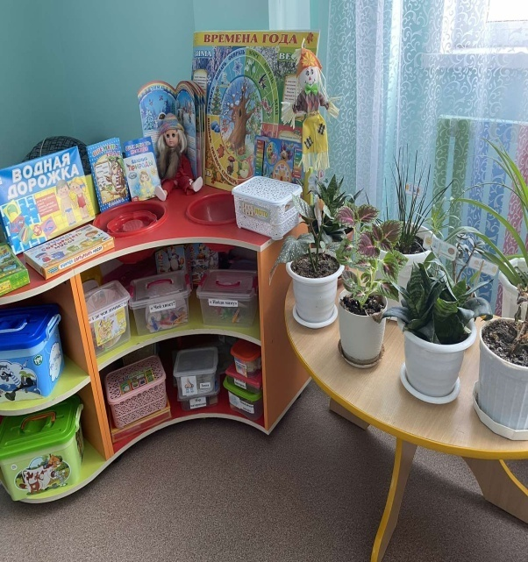
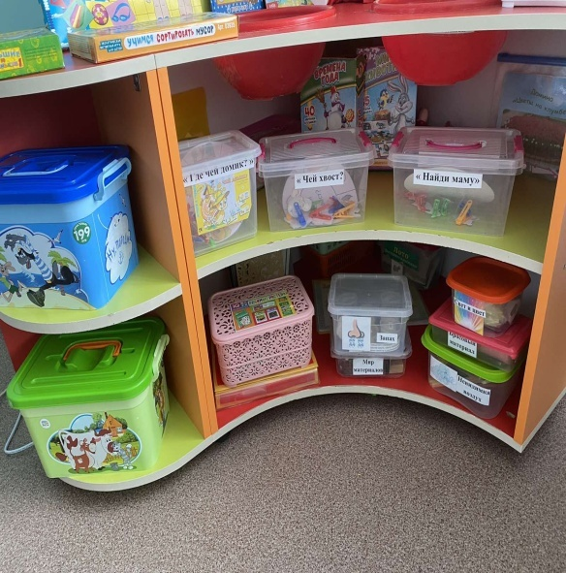
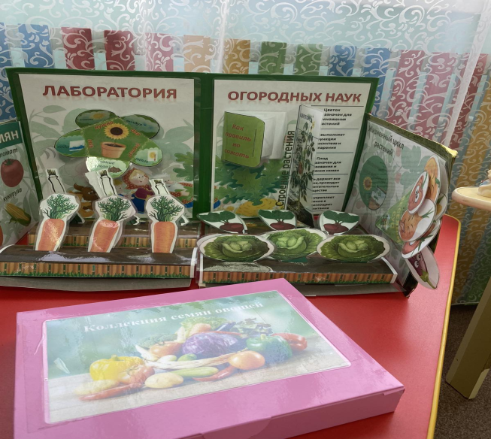
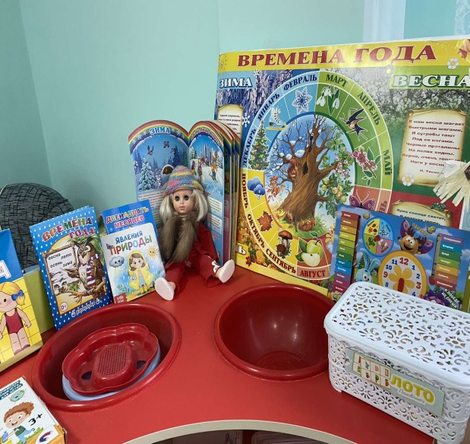
Уголок природы стал не только украшением группы, но и местом для саморазвития детей.
Дети ежедневно соприкасаются с прекрасным миром растений, учатся наблюдать, взаимодействовать с ними, ухаживать и заботиться.

Slide 20
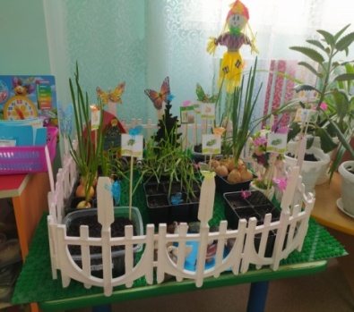
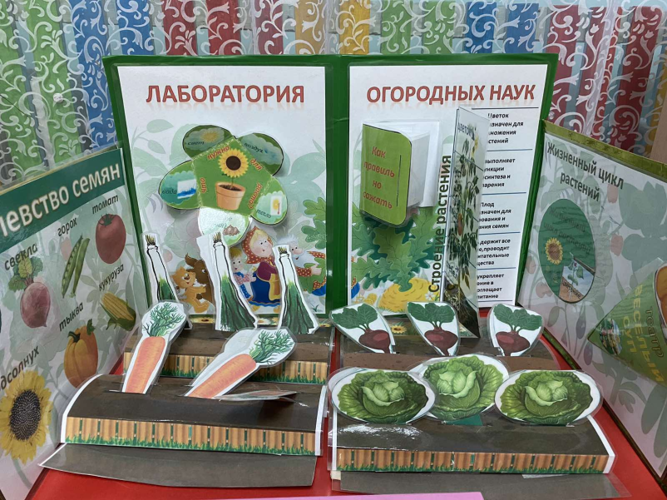
С детьми было проведено наблюдение: «Наш зеленый огород!» Цель: вызвать у детей познавательный интерес к выращиванию лука, учить создавать ситуацию опыта, развивать наблюдательность. .
Дети получили навыки , что для роста растений нужны: свет , вода , тепло; Проводимая работа позволила воспитывать у детей трудолюбие ; Дети получили положительные эмоции от полученных результатов

Slide 21
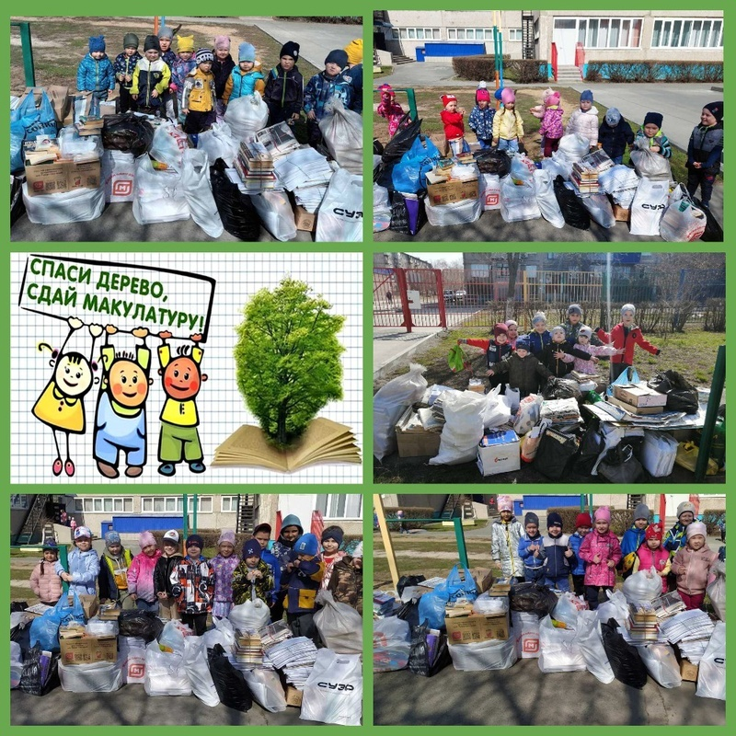
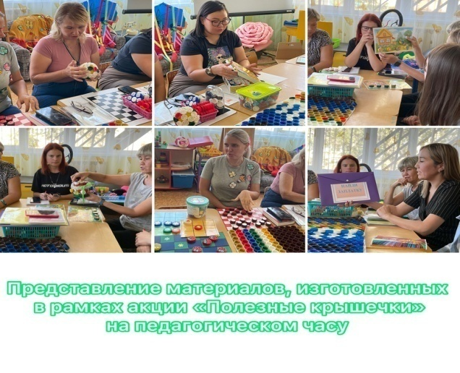
. Одной из интересных форм взаимодействия с родительской общественностью стало проведение акций. «Добрые крышечки»,, «Бумага Добра ». Родители и дети принимали активное участие в этих акциях.

Slide 22
Ожидаемый результат
- Сформирована целостная картина окружающего мира - Сформировано бережное, гуманное отношения к природе - Сформированы трудовые навыки, необходимые для сохранения растительного мира и животного мира

Slide 23
Вывод:
Хочется верить, что любовь к природе останется в сердцах наших воспитанников на долгие годы и поможет им жить в гармонии с окружающим миром.
Всё хорошее в людях - из детства!
Как истоки добра пробудить?
Прикоснуться к природе всем сердцем:
Удивиться, узнать, полюбить!
Мы хотим, чтоб земля расцветала,
И росли, как цветы, малыши,
Чтоб для них экология стала
Не наукой, а частью души.

Slide 24
Спасибо за внимание.

